Slide 1

P A R T 0 1
A B O U T---
promotion video脚本
0 1
0 2
0 3
整体框架
镜头
创意点
采取传统的三段式总分总结构。
以实拍为主，动画为辅，远中近特都有包含。
使用三位解说进行切换，其中第一位采用上帝视角，其他两位采用第一视角。

Slide 2
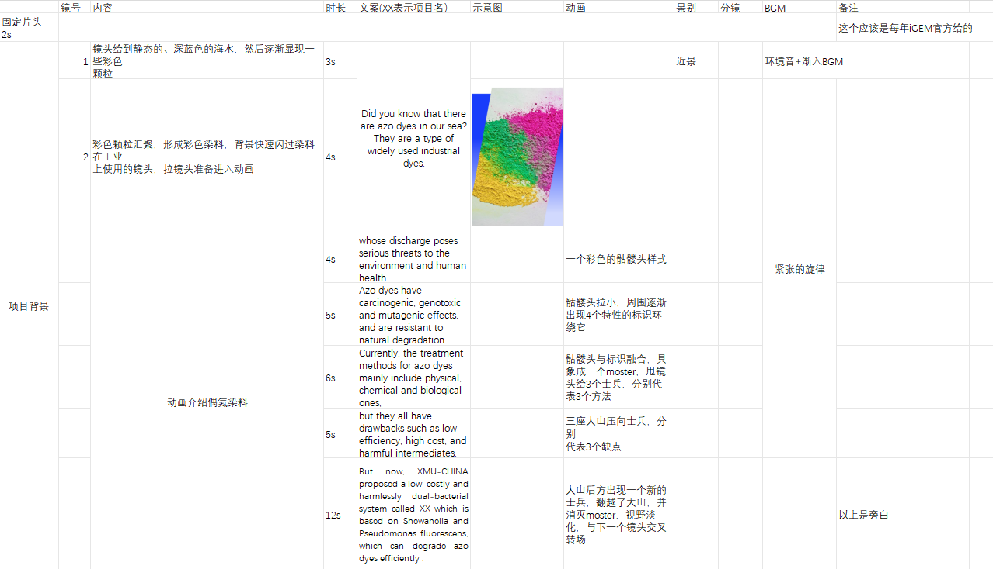
P A R T 0 1
01
插入标题
脚本展示
此处输入一段文本，
此处，插入一段文本此处，插入一段。
此
A B O U T---

Slide 3
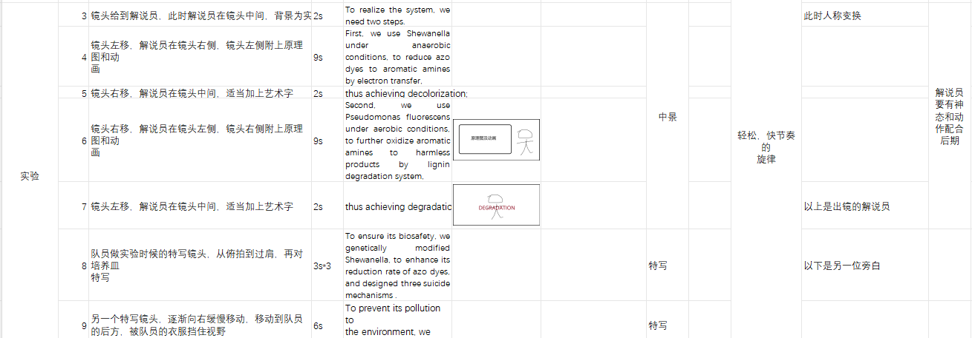
P A R T 0 1
02
插入标题
脚本展示
此处输入一段文本，
此处，插入一段文本此处，插入一段。
此
A B O U T---

Slide 4
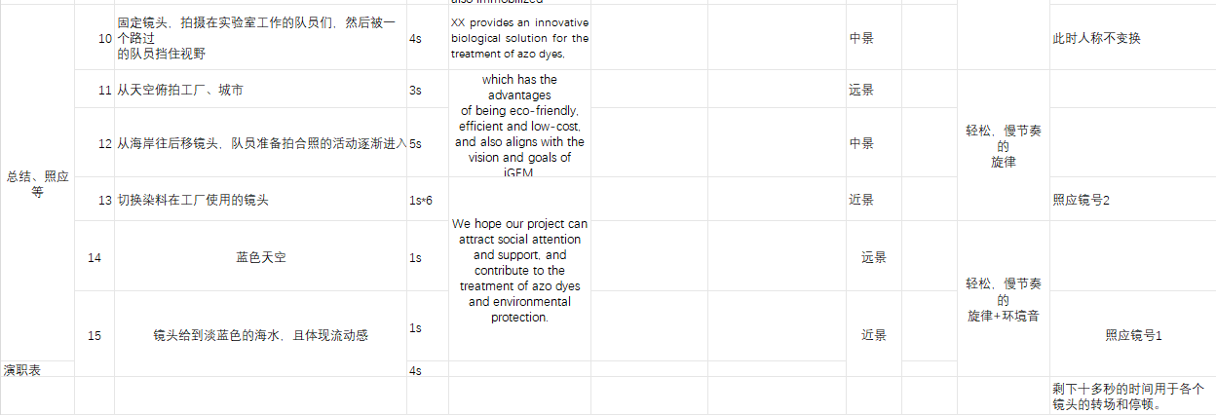
P A R T 0 1
03
插入标题
脚本展示
此处输入一段文本，
此处，插入一段文本此处，插入一段。
此
A B O U T---

